Slide 1

RAPPORTO RIFIUTI REGIONE MARCHE – 2016 ruolo di ARPAM nella gestione dei dati
Il sistema di acquisizione dei dati O.R.So.
Utilizzo dell’applicativo
Utilizzo codici CER
Il codice CER 20.03.01 – casi particolari
Il calcolo della % RD
Variazioni della % RD dal 2008 al 2015
La produzione totale di RSU ed il pro capite
Variazioni del dato pro capite
Resa di intercettazione
Notes:
04/08/2016 Presentazione rapporto rifiuti Regione Marche

Slide 2
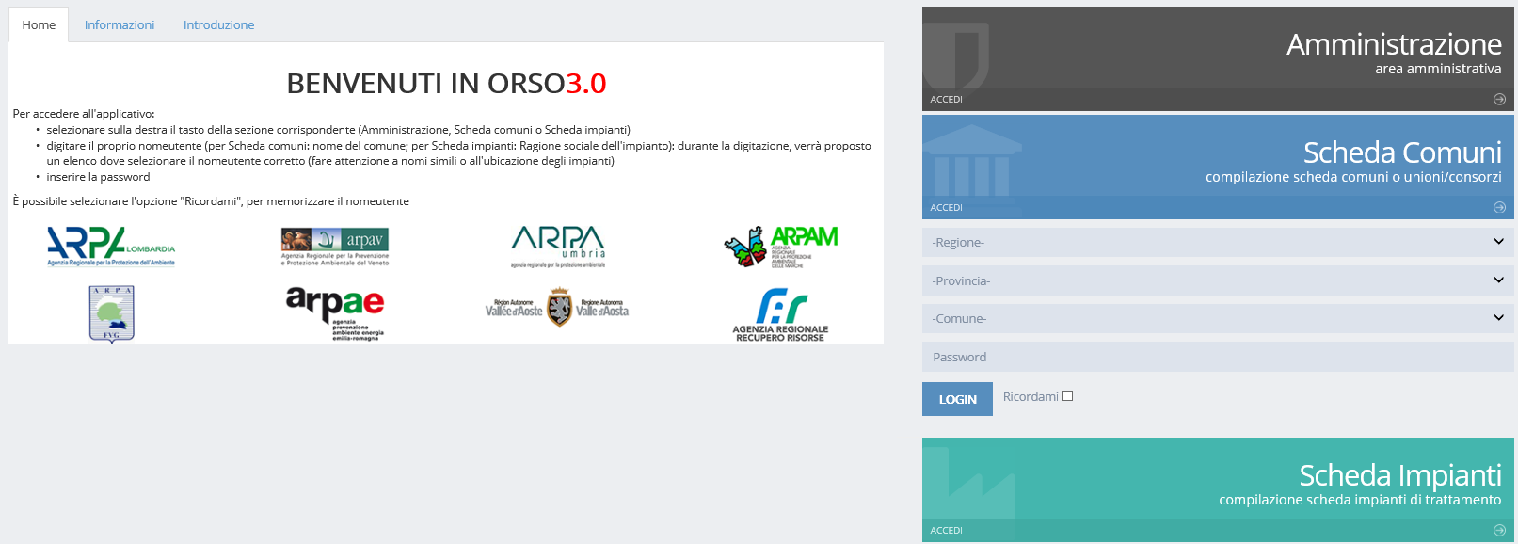
Utilizzo dell’applicativo ORSo nella sua nuova versione e veste grafica, ma nella filosofia di sempre.

Slide 3
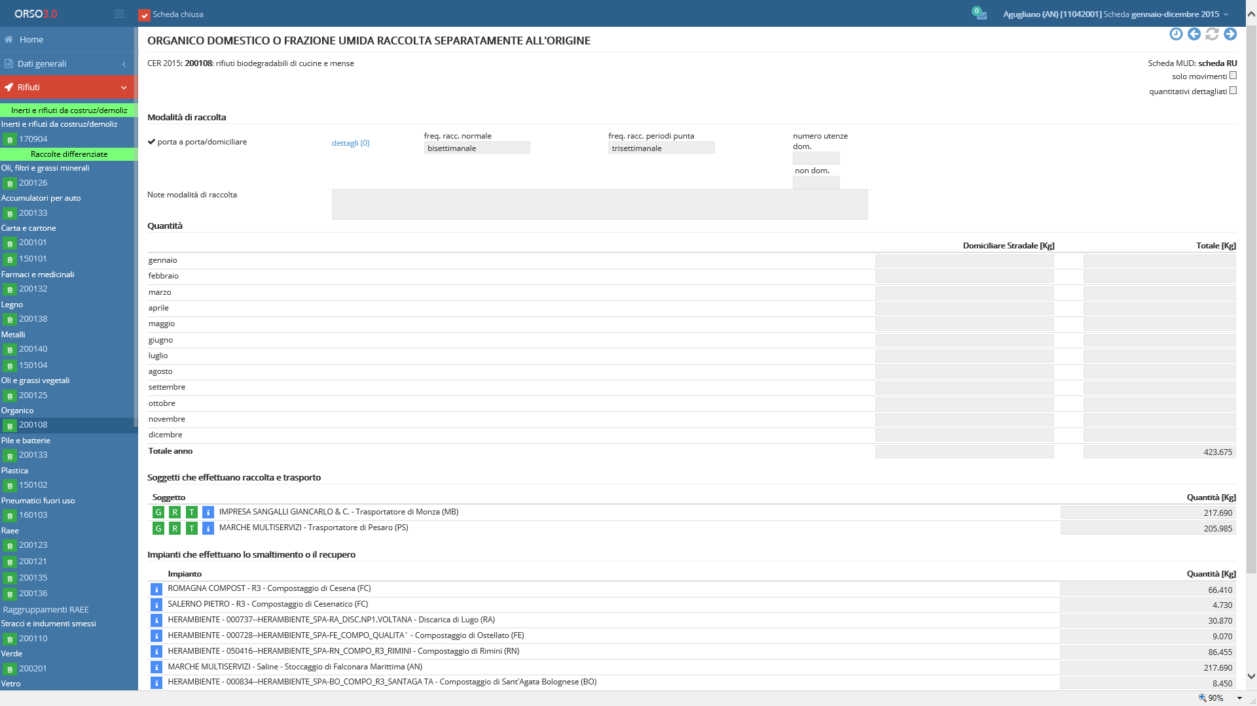
Δ QUALI SONO I CAMPI OBBLIGATORI
https://orso.arpalombardia.it/

Slide 4
Utilizzo codici CER
CODICE CER RIFIUTO
00 . 00 . 00
processo
produttivo
generale
tipo di
rifiuto
che deriva
processo
specifico
15. RIFIUTI DI IMBALLAGGIO, ASSORBENTI, STRACCI, MATERIALI FILTRANTI E INDUMENTI PROTETTIVI (NON SPECIFICATI ALTRIMENTI)
15. 01 imballaggi (compresi i rifiuti urbani di imballaggio oggetto di raccolta differenziata)
20. RIFIUTI URBANI (RIFIUTI DOMESTICI E ASSIMILABILI PRODOTTI DA ATTIVITÀ COMMERCIALI E INDUSTRIALI NONCHÉ DALLE ISTITUZIONI) INCLUSI I RIFIUTI DELLA RACCOLTA DIFFERENZIATA
20. 01 frazioni oggetto di raccolta differenziata
20. 03 altri rifiuti urbani

Slide 5
Utilizzo codici CER
20.03.01 che tipo di rifiuto identifica?
20.03.01 = RIFIUTI URBANI INDIFFERENZIATI
20.03.01 per quali rifiuti viene usato?
RIFIUTI URBANI INDIFFERENZIATI
CIMITERIALI ???
SPAZZAMENTO STRADE ??? (20.03.03)
MULTIMATERIALE ??? (15.01.06)
RIFIUTI DA ALLUVIUONI !!!
PULIZIA ARENILI

Slide 6
calcolo della % RD
La formula per il calcolo della percentuale di raccolta differenziata è espressa da:
 | R.D.mat
R.D. = | -------------------------------------------------------------
 | R.D.mat + R.I. + R.U.sep. + R.U.P. + R.D.Energ.
ove le voci indicano rispettivamente:
R.D. mat. = raccolta differenziata a recupero di materia
R.I. = rifiuti raccolti in modo indifferenziato
R.U. sep.= rifiuti raccolti in maniera differenziata (separata) ma comunque destinati allo smaltimento
R.U.P. = rifiuti urbani pericolosi
R.D. Energ.= quota differenziata destinata a recupero energetico tramite termovalorizzazione

Slide 7
calcolo della % RD
rifiuti prodotti | DESCRIZIONE | CLASSE_217_2010 | MOTIVAZIONE
080318 | toner per stampa esauriti, diversi da quelli di cui alla voce 08 03 17 | RD MAT | TONER
130204 | scarti di olio minerale per motori, ingranaggi e lubrificazione, clorurati | RD MAT | OLI
130205 | scarti di olio minerale per motori, ingranaggi e lubrificazione, non clorurati | RD MAT | OLI
130208 | altri oli per motori, ingranaggi e lubrificazione | RD MAT | OLI
150101 | imballaggi in carta e cartone | RD MAT | IMBALLAGGI
150102 | imballaggi in plastica | RD MAT | IMBALLAGGI
150103 | imballaggi in legno | RD MAT | IMBALLAGGI
150104 | imballaggi metallici | RD MAT | IMBALLAGGI
150106 | imballaggi in materiali misti | RD MAT | IMBALLAGGI
150107 | imballaggi in vetro | RD MAT | IMBALLAGGI
150110 | imballaggi contenenti residui di sostanze pericolose o contaminati da tali sostanze | RD MAT | IMBALLAGGI
160103 | pneumatici fuori uso | RD MAT | PNEUMATICI
160211 | apparecchiature fuori uso, contenenti clorofluorocarburi, HCFC, HFC | RD MAT | RAEE O PARTI DI RAEE
160213 | apparecchiature fuori uso, contenenti componenti pericolosi diversi da quelli di cui alle voci 16 02 09 e 16 02 12 | RD MAT | RAEE O PARTI DI RAEE
160214 | apparecchiature fuori uso, diverse da quelle di cui alle voci da 16 02 09 a 16 02 13 | RD MAT | RAEE O PARTI DI RAEE
160216 | componenti rimossi da apparecchiature fuori uso, diversi da quelli di cui alla voce 16 02 15 | RD MAT | RAEE O PARTI DI RAEE
160504 | gas in contenitori a pressione (compresi gli halon), contenenti sostanze pericolose | RD MAT | BOMBOLE GAS - FERRO RECUPERO OPPURE RAEE
160601 | batterie al piombo | RD MAT | RAEE O PARTI DI RAEE
170107 | miscugli o scorie di cemento, mattoni, mattonelle e ceramiche, diverse da quelle di cui alla voce 17 01 06 | RD MAT | COSTRUZIONE E DEMOLIZIONE A RECUPERO
170201 | legno | RD MAT | COSTRUZIONE E DEMOLIZIONE A RECUPERO
170202 | vetro | RD MAT | COSTRUZIONE E DEMOLIZIONE A RECUPERO
170203 | plastica | RD MAT | COSTRUZIONE E DEMOLIZIONE A RECUPERO
170404 | zinco | RD MAT | COSTRUZIONE E DEMOLIZIONE A RECUPERO
170405 | ferro e acciaio | RD MAT | COSTRUZIONE E DEMOLIZIONE A RECUPERO
170407 | metalli misti | RD MAT | COSTRUZIONE E DEMOLIZIONE A RECUPERO
170904 | rifiuti misti dell'attività di costruzione e demolizione, diversi da quelli di cui alle voci 17 09 01, 17 09 02 e 17 09 03 | RD MAT | COSTRUZIONE E DEMOLIZIONE A RECUPERO
200101 | carta e cartone | RD MAT | DIFFERENZIATE CON REC MATERIA
200102 | vetro | RD MAT | DIFFERENZIATE CON REC MATERIA
200108 | rifiuti biodegradabili di cucine e mense | RD MAT | DIFFERENZIATE CON REC MATERIA
200110 | abbigliamento | RD MAT | DIFFERENZIATE CON REC MATERIA
200121 | tubi fluorescenti ed altri rifiuti contenenti mercurio | RD MAT | RAEE
200123 | apparecchiature fuori uso contenenti clorofluorocarburi | RD MAT | RAEE
200125 | oli e grassi commestibili | RD MAT | DIFFERENZIATE CON REC MATERIA
200126 | oli e grassi diversi da quelli di cui alla voce 20 01 25 | RD MAT | DIFFERENZIATE CON REC MATERIA
200133 | batterie e accumulatori di cui alle voci 16 06 01, 16 06 02 e 16 06 03 nonché batterie e accumulatori non suddivisi contenenti tali batterie | RD MAT | DIFFERENZIATE CON REC MATERIA
200134 | batterie e accumulatori diversi da quelli di cui alla voce 20 01 33 | RD MAT | DIFFERENZIATE CON REC MATERIA
200135 | apparecchiature elettriche ed elettroniche fuori uso, diverse da quelle di cui alla voce 20 01 21 e 20 01 23, contenenti componenti pericolosi | RD MAT | RAEE
200136 | apparecchiature elettriche ed elettroniche fuori uso, diverse da quelle di cui alle voci 20 01 21, 20 01 23 e 20 01 35 | RD MAT | RAEE
200138 | legno, diverso da quello di cui alla voce 20 01 37 | RD MAT | DIFFERENZIATE CON REC MATERIA
200139 | plastica | RD MAT | DIFFERENZIATE CON REC MATERIA
200140 | metallo | RD MAT | DIFFERENZIATE CON REC MATERIA
200201 | rifiuti biodegradabili | RD MAT | DIFFERENZIATE CON REC MATERIA

Slide 8
calcolo della % RD
rifiuti prodotti | DESCRIZIONE | CLASSE_217_2010 | MOTIVAZIONE
200113 | solventi | RUP | RUP
200114 | acidi | RUP | DIFFERENZIATE PER CORRETTO SMALTIMENTO
200115 | sostanze alcaline | RUP | DIFFERENZIATE PER CORRETTO SMALTIMENTO
200119 | pesticidi | RUP | DIFFERENZIATE PER CORRETTO SMALTIMENTO
200127 | vernici, inchiostri, adesivi e resine contenenti sostanze pericolose | RUP | DIFFERENZIATE PER CORRETTO SMALTIMENTO
200128 | vernici, inchiostri, adesivi e resine diversi da quelli di cui alla voce 20 01 27 | RUP | DIFFERENZIATE PER CORRETTO SMALTIMENTO
200129 | detergenti contenenti sostanze pericolose | RUP | DIFFERENZIATE PER CORRETTO SMALTIMENTO
200131 | medicinali citotossici e citostatici | RUP | DIFFERENZIATE PER CORRETTO SMALTIMENTO
200132 | medicinali diversi da quelli di cui alla voce 20 01 31 | RUP | DIFFERENZIATE PER CORRETTO SMALTIMENTO

Slide 9
calcolo della % RD
rifiuti prodotti | DESCRIZIONE | CLASSE_217_2010 | MOTIVAZIONE
020104 | rifiuti plastici (ad esclusione degli imballaggi) | ESCLUSO | SPECIALE
020204 | fanghi prodotti dal trattamento in loco degli effluenti | ESCLUSO | SPECIALE
020304 | scarti inutilizzabili per il consumo o la trasformazione | ESCLUSO | SPECIALE
030105 | segatura, trucioli, residui di taglio, legno, pannelli di truciolare e piallacci diversi da quelli di cui alla voce 03 01 04 | ESCLUSO | SPECIALE
070213 | rifiuti plastici | ESCLUSO | SPECIALE
080111 | pitture e vernici di scarto, contenenti solventi organici o altre sostanze pericolose | ESCLUSO | SPECIALE
120105 | limatura e trucioli di materiali plastici | ESCLUSO | SPECIALE
160104 | veicoli fuori uso | ESCLUSO | SPECIALE
160107 | filtri dell'olio | ESCLUSO | SPECIALE
160119 | plastica | ESCLUSO | SPECIALE
160120 | vetro | ESCLUSO | SPECIALE
160708 | rifiuti contenenti olio | ESCLUSO | SPECIALE
170303 | catrame di carbone e prodotti contenenti catrame | ESCLUSO | COSTRUZIONE E DEMOLIZIONE A SMALTIMENTO
170504 | terra e rocce, diverse da quelle di cui alla voce 17 05 03 | ESCLUSO | COSTRUZIONE E DEMOLIZIONE A SMALTIMENTO
170601 | materiali isolanti contenenti amianto | ESCLUSO | COSTRUZIONE E DEMOLIZIONE A SMALTIMENTO
170604 | materiali isolanti diversi da quelli di cui alle voci 17 06 01 e 17 06 03 | ESCLUSO | COSTRUZIONE E DEMOLIZIONE A SMALTIMENTO
170605 | materiali da costruzione contenenti amianto(i) | ESCLUSO | COSTRUZIONE E DEMOLIZIONE A SMALTIMENTO
170802 | materiali da costruzione a base di gesso diversi da quelli di cui alla voce 17 08 01 | ESCLUSO | COSTRUZIONE E DEMOLIZIONE A SMALTIMENTO
180103 | rifiuti che devono essere raccolti e smaltiti applicando precauzioni particolari per evitare infezioni | ESCLUSO | SPECIALI SANITARI
180202 | rifiuti che devono essere raccolti e smaltiti applicando precauzioni particolari per evitare infezioni | ESCLUSO | SPECIALI SANITARI
191204 | plastica e gomma | ESCLUSO | RIFIUTI DA TRATTAMENTO DI RIFIUTI
200301 | rifiuti urbani non differenziati | RI | RIFIUTI INFDIFFERENZIATI
200303 | residui della pulizia stradale | ESCLUSO | PULIZIA STRADE
200304 | fanghi delle fosse settiche | ESCLUSO | FOSSE SETTICHE
200306 | rifiuti della pulizia delle fognature | ESCLUSO | FOGNATURE
200307 | rifiuti ingombranti | RD MAT / RU SEP | IN BASE AL DESTINO
200399 | rifiuti urbani non specificati altrimenti | RU SEP | IN BASE AL DESTINO

Slide 10
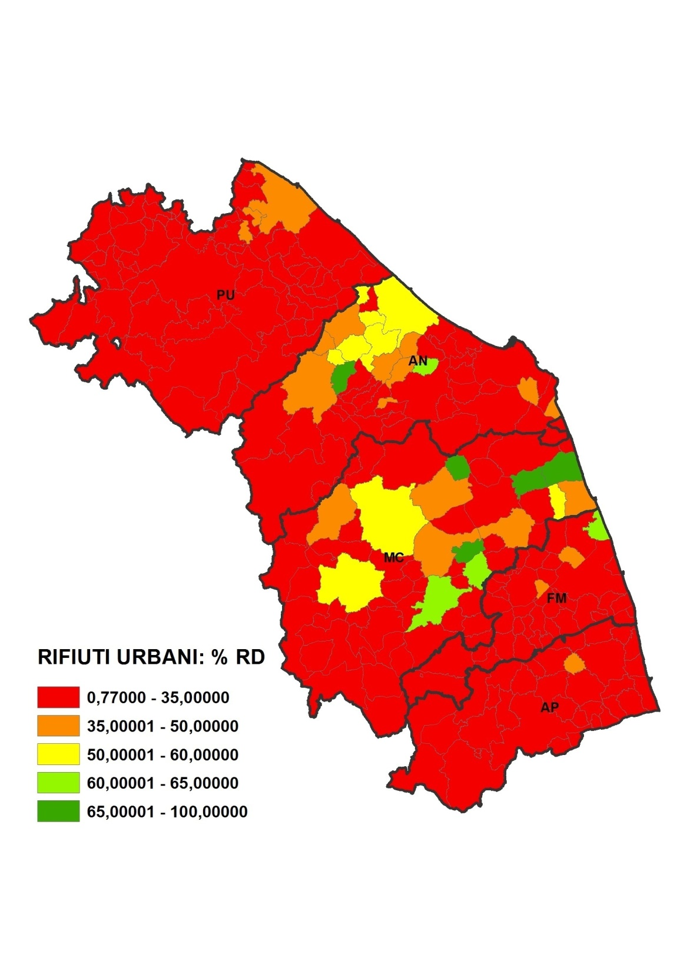
calcolo della % RD
2008

Slide 11
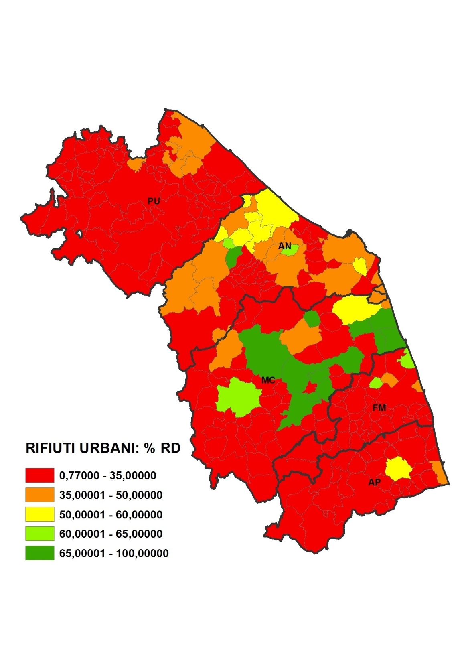
calcolo della % RD
2009

Slide 12
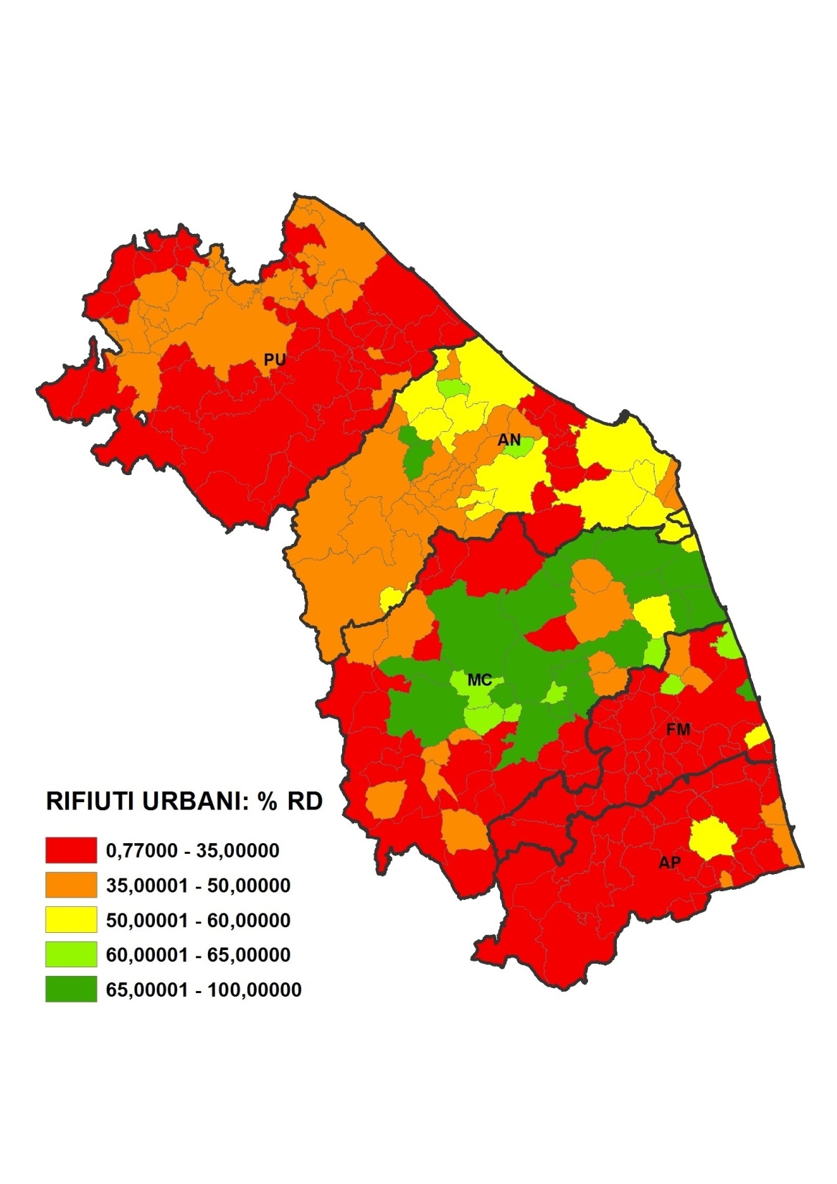
calcolo della % RD
2010

Slide 13
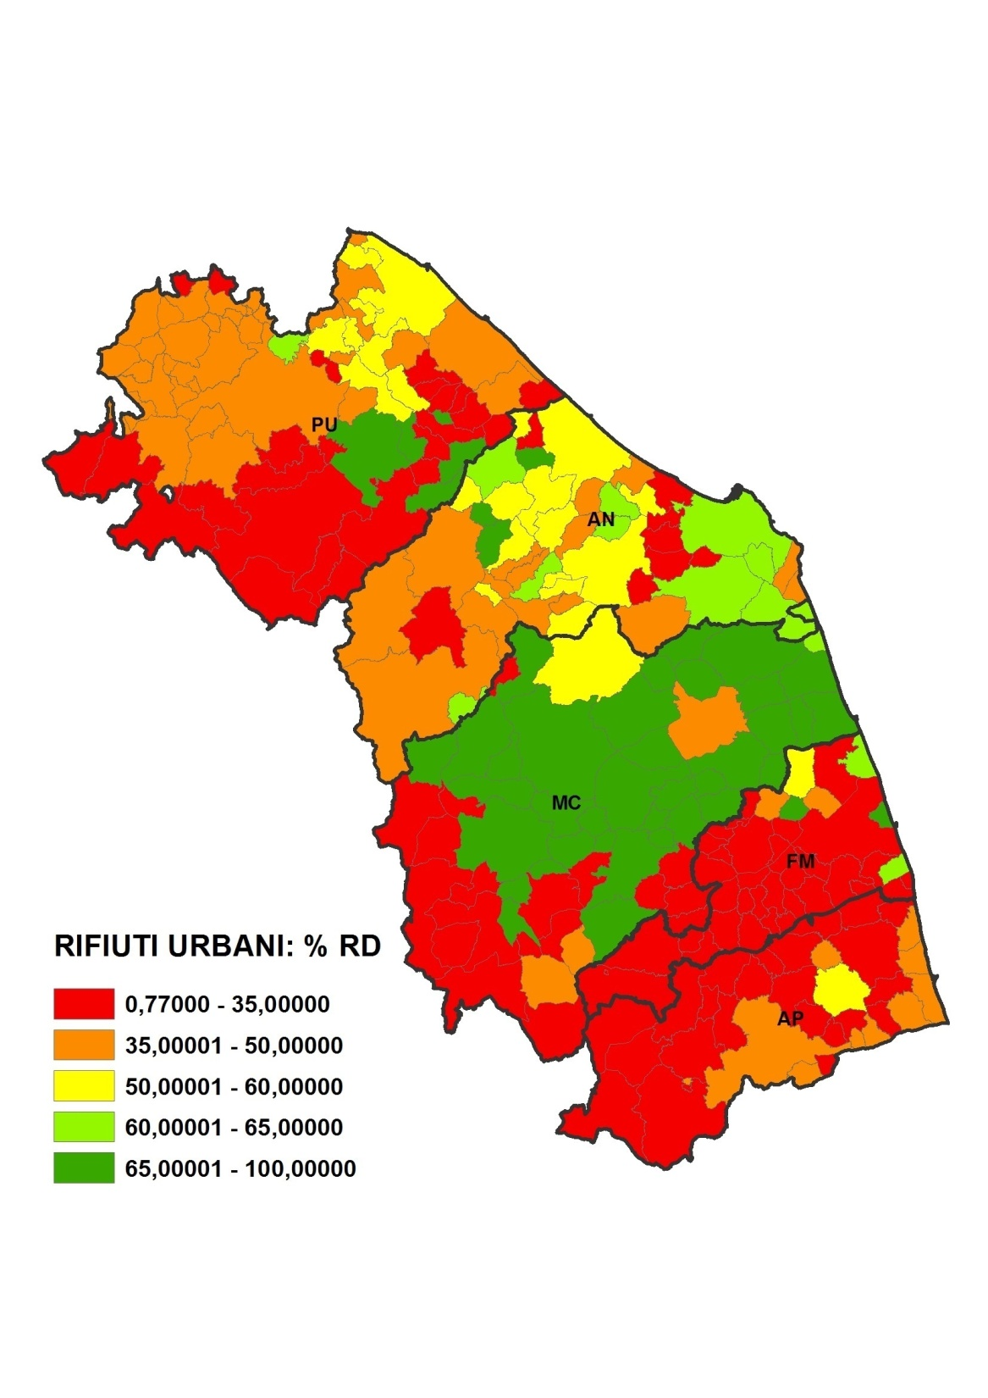
calcolo della % RD
2011

Slide 14
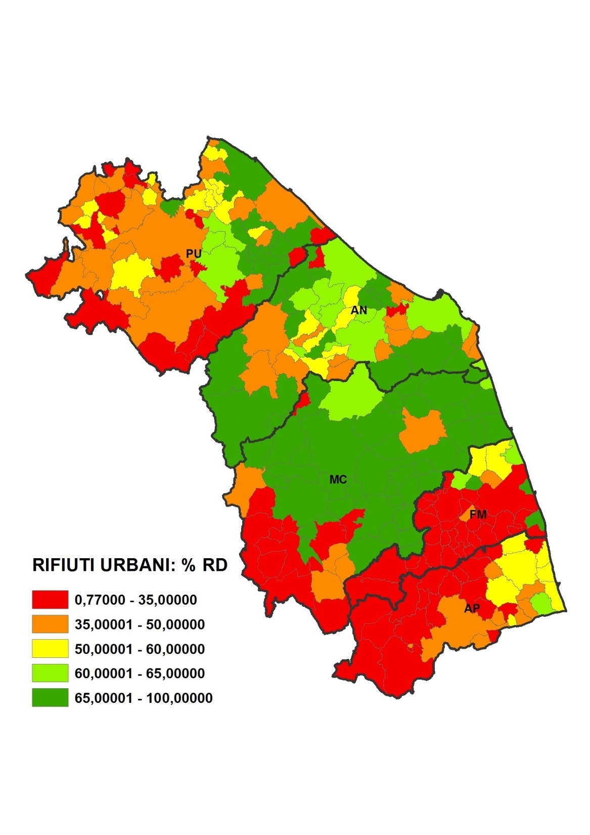
calcolo della % RD
2012

Slide 15
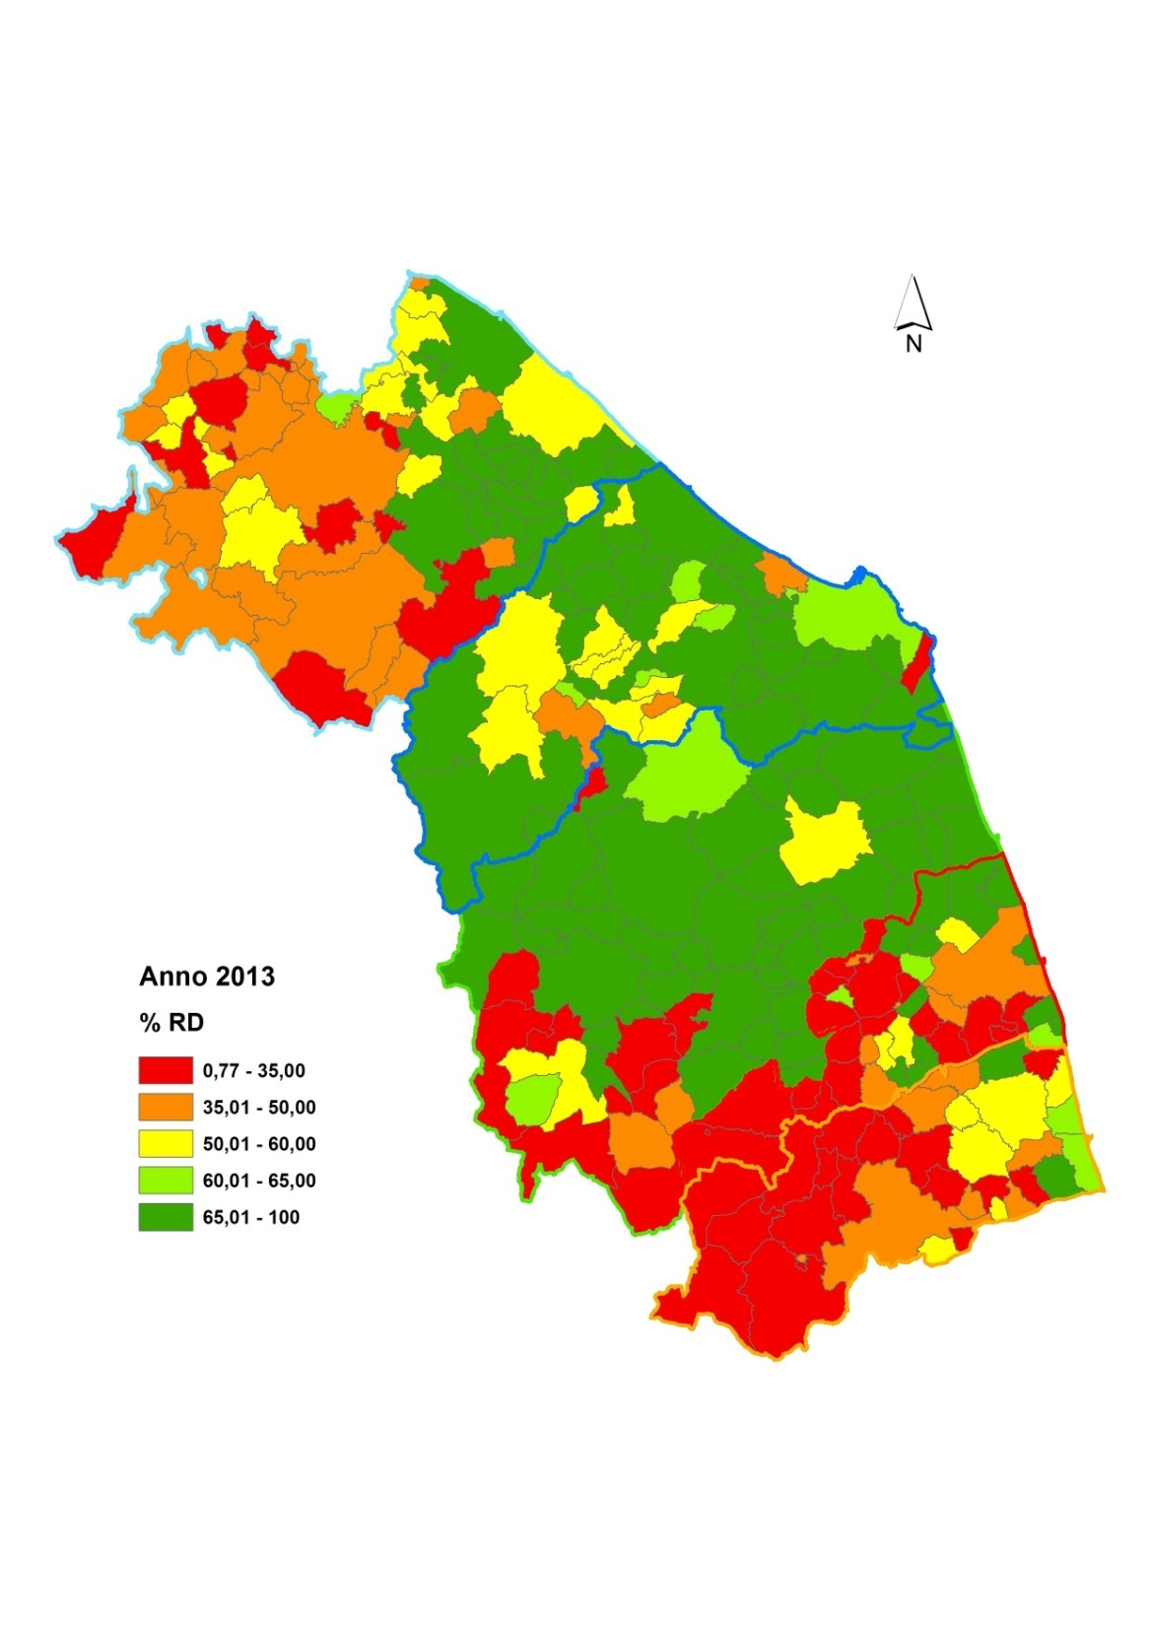
calcolo della % RD
2013

Slide 16
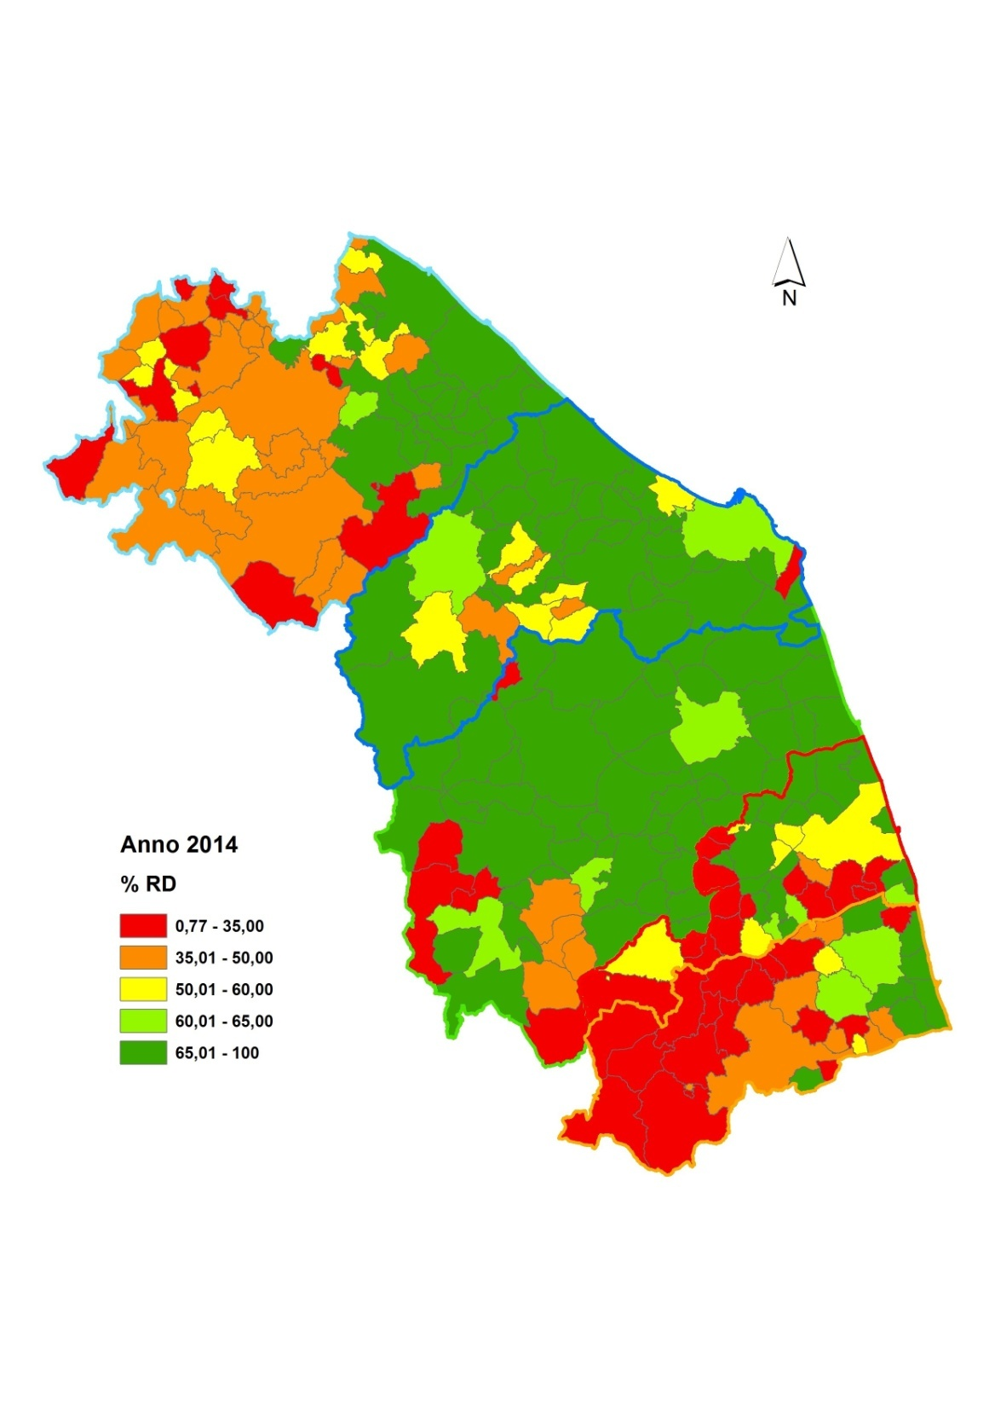
calcolo della % RD
2014

Slide 17
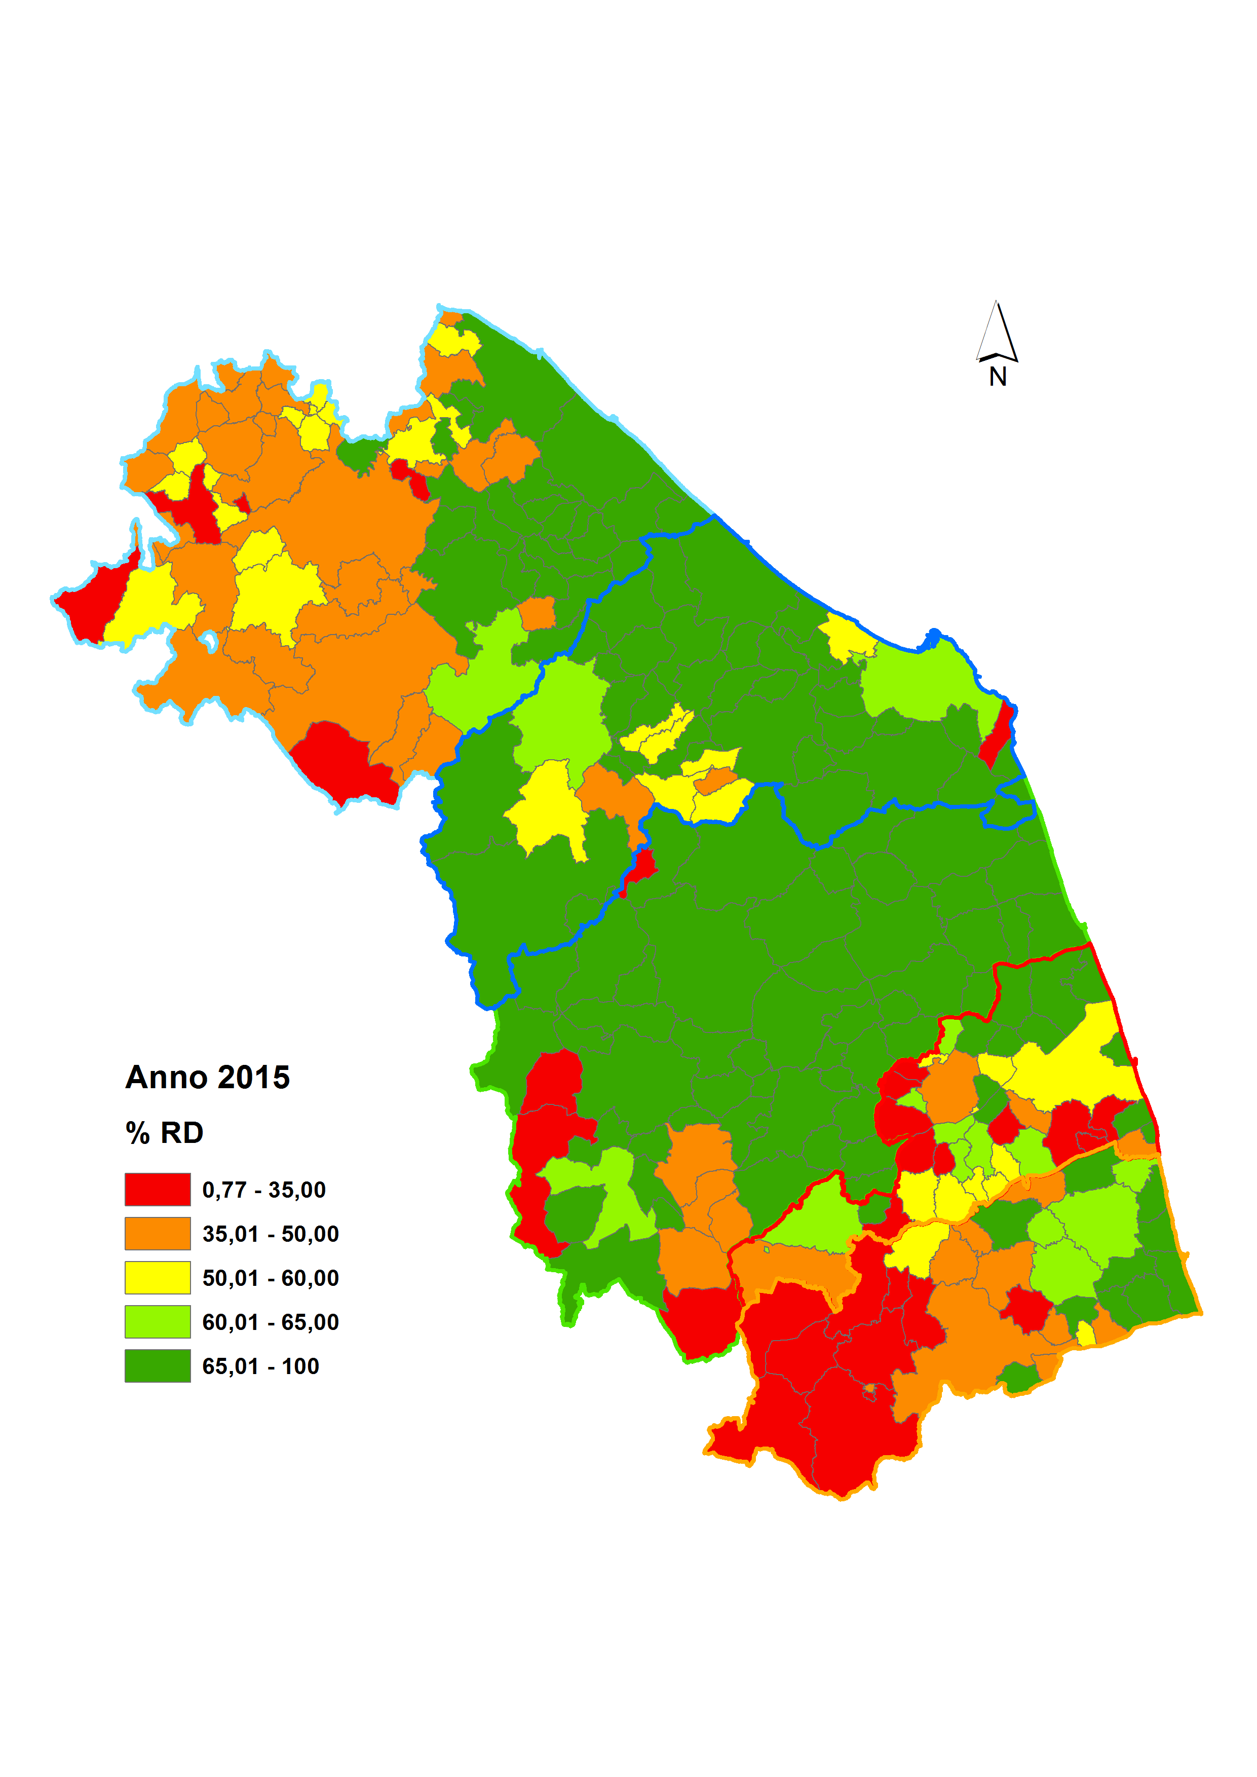
calcolo della % RD
2015

Slide 18
Produzione di RSU nelle marche e pro capite
PROVINCIA | 2009 | 2010 | 2011 | 2012 | 2013 | 2014 | 2015
PESARO & URBINO | 210.916 | 218.942 | 212.892 | 210.547 | 204.111 | 203.501 | 190.447
ANCONA | 247.509 | 243.721 | 234.309 | 232.988 | 224.560 | 220.348 | 217.326
MACERATA | 156.204 | 156.658 | 147.679 | 144.940 | 142.966 | 145.515 | 144.431
FERMO | 87.221 | 85.240 | 86.086 | 80.178 | 79.025 | 76.311 | 74.926
ASCOLI PICENO | 116.689 | 116.072 | 112.244 | 108.926 | 107.434 | 112.579 | 106.056
REGIONE MARCHE | 818.539 | 820.633 | 793.210 | 777.579 | 758.095 | 758.254 | 733.185
Produzione netta (ton) di RSU nelle Province ed in Regione (tutti i rifiuti)
[Al netto di spazzamento stradale ]
IMPIANTO di DESTINAZIONE | COMUNE | PROV | RSU TRATTATI 2012 (ton) | RSU TRATTATI 2013 (ton) | RSU TRATTATI 2014 (ton) | RSU TRATTATI 2015 (ton)
Discarica | Tavullia | PU | 32.678 | 33.101 | 33.551 | 30.990
Discarica | Fano | PU | 27.440 | 17.406 | 18.292 | 15.787
Discarica | Urbino | PU | 25.793 | 24.907 | 24.847 | 23.913
Discarica | Barchi | PU | 7.886 | 7.089 | CHIUSA | CHIUSA
Discarica | Corinaldo | AN | 27.832 | 40.042 | 38.964 | 38.818
Discarica | Maiolati S. | AN | 60.572 | 35.912 | 34.970 | 34.269
Impianto | Tolentino | MC | 47.642 | 44.462 | 39.473 | 36.965
TMB + Discarica | Fermo | FM | 19.854 | 29.421 | 29.575 | 28.562
Discarica | P.to S.Elpidio | FM | 6.071 | 5.421 | SOLO RIF. SPECIALI | SOLO RIF. SPECIALI
Discarica | Torre S.Patrizio | FM | 5.255 | 3.010 | SOLO RIF. SPECIALI | SOLO RIF. SPECIALI
TMB + Discarica | Ascoli Piceno | AP | 58.475 | 52.342 | 49.652 | 45.139
 |  | Regione | 319.498 | 293.113 | 269.324 | 254.442
Quantità di RSU (ton) conferite dai Comuni presso i bacini della Regione Marche. (solo CER 20.03.01)

Slide 19
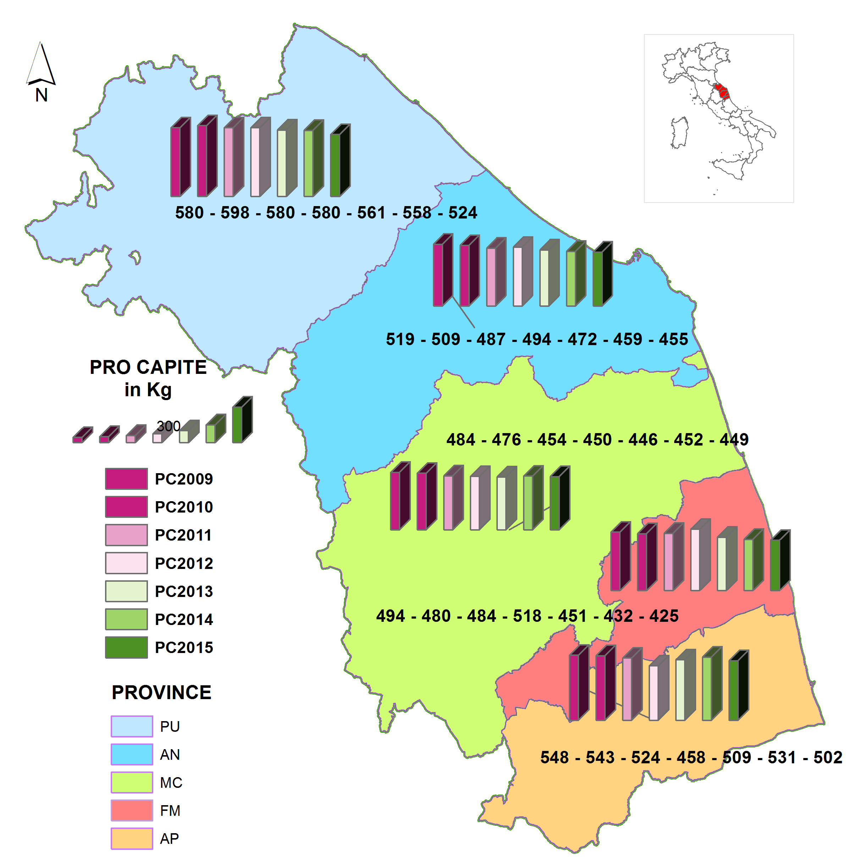
Produzione pro capite di RSU nelle Marche
PROV | PC 2009 | PC 2010 | PC 2011 | PC 2012 | PC 2013 | PC 2014 | PC 2015
PU | 580 | 599 | 580 | 581 | 562 | 558 | 524
AN | 520 | 510 | 487 | 494 | 472 | 460 | 455
MC | 484 | 477 | 454 | 451 | 446 | 453 | 449
FM | 494 | 480 | 484 | 518 | 451 | 433 | 425
AP | 548 | 543 | 524 | 459 | 510 | 532 | 502
Marche | 528 | 525 | 507 | 505 | 491 | 488 | 473
 |  |  | PROV | PC SPAZZAMENTO 2012 | PC SPAZZAMENTO 2013 | PC SPAZZAMENTO 2014 | PC SPAZZAMENTO 2015
 |  |  | PU | 615 | 590 | 589 | 562
 |  |  | AN | 513 | 499 | 481 | 489
 |  |  | MC | 467 | 461 | 467 | 462
 |  |  | FM | 545 | 461 | 442 | 433
 |  |  | AP | 467 | 534 | 556 | 526
 |  |  | Marche | 526 | 513 | 509 | 499
Il dato pro capite è sempre espresso in:
Kg * abitante / anno

Slide 20
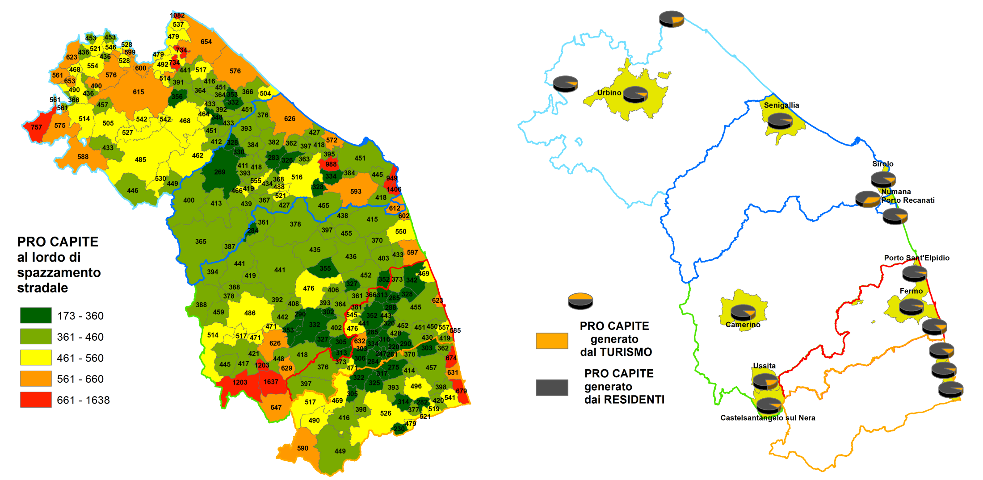
04/08/2016 Presentazione rapporto rifiuti Regione Marche
INFLUSSO DEL TURISMO SU PRODUZIONE PRO CAPITE
Ussita
Gabicce Mare
Cupra Marittima
Porto Recanati
Altidona
Camerino
Castelsantangelo sul Nera
Urbino
Frontino
Grottammare
San Benedetto del Tronto
Fermo
Porto Sant'Elpidio

Slide 21
INFLUSSO DEL TURISMO SU PRODUZIONE PRO CAPITE
ll calcolo degli abitanti equivalenti è dato dalla somma degli abitanti residenti e del valore di presenze turistiche diviso i 365 giorni dell’anno, come mostrato dalle seguenti formule:
Abitanti equivalenti AE = abitanti residenti AR + (presenze turistiche / 365 giorni)
Presenze turistiche = numero di visitatori * giornate di permanenza.
COMUNE | prov | TOT RSU con SPAZZ | pro capite | pres tur | abit | AB EQ | diff EQ - RES | pro capite TUR | DIFF pro cap | %
Ussita | MC | 718.730 | 1.637 | 44.093 | 439 | 560 | 121 | 1.283 | 354 | 27,52
Gabicce Mare | PU | 6.291.461 | 1.083 | 623.570 | 5.811 | 7.519 | 1.708 | 837 | 246 | 29,40
Cupra Marittima | AP | 3.648.553 | 674 | 281.113 | 5.410 | 6.180 | 770 | 590 | 84 | 14,24
Porto Recanati | MC | 7.530.876 | 603 | 712.307 | 12.497 | 14.449 | 1.952 | 521 | 82 | 15,62
Altidona | FM | 1.883.838 | 557 | 183.833 | 3.381 | 3.885 | 504 | 485 | 72 | 14,90
Camerino | MC | 3.397.608 | 486 | 363.881 | 6.986 | 7.983 | 997 | 426 | 60 | 14,27
Castelsantangelo sul Nera | MC | 184.450 | 647 | 10.090 | 285 | 313 | 28 | 589 | 58 | 9,70
Urbino | PU | 9.347.311 | 616 | 544.802 | 15.176 | 16.669 | 1.493 | 561 | 55 | 9,84
Frontino | PU | 192.899 | 654 | 9.646 | 295 | 321 | 26 | 601 | 53 | 8,96
Grottammare | AP | 10.085.165 | 632 | 411.679 | 15.965 | 17.093 | 1.128 | 590 | 42 | 7,06
San Benedetto del Tronto | AP | 32.187.005 | 680 | 998.997 | 47.348 | 50.085 | 2.737 | 643 | 37 | 5,78
Fermo | FM | 17.194.358 | 456 | 894.991 | 37.728 | 40.180 | 2.452 | 428 | 28 | 6,50
Porto Sant'Elpidio | FM | 12.324.965 | 470 | 578.421 | 26.234 | 27.819 | 1.585 | 443 | 27 | 6,04
Calcolo del pro-capite sulla base dei residenti e sulla base degli abitanti equivalenti
04/08/2016 Presentazione rapporto rifiuti Regione Marche

Slide 22
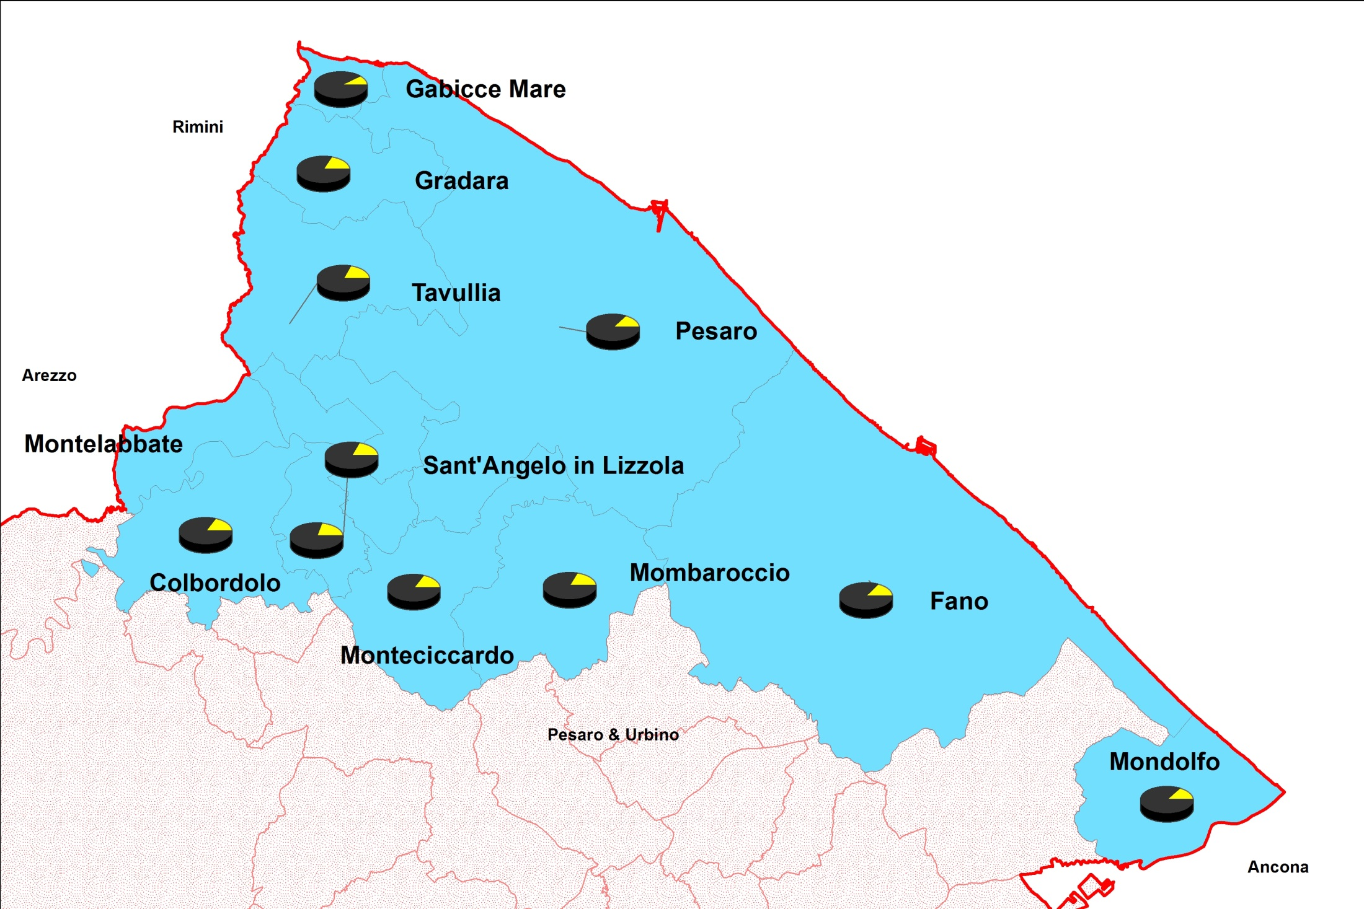
ESEMPIO STUDIO SU ASSIMILAZIONE PER L’ANNO 2012
Influenza dell’assimilazione di rifiuti speciali assimilati agli RSU sul pro capite nei comuni della provincia di Pesaro
04/08/2016 Presentazione rapporto rifiuti Regione Marche

Slide 23
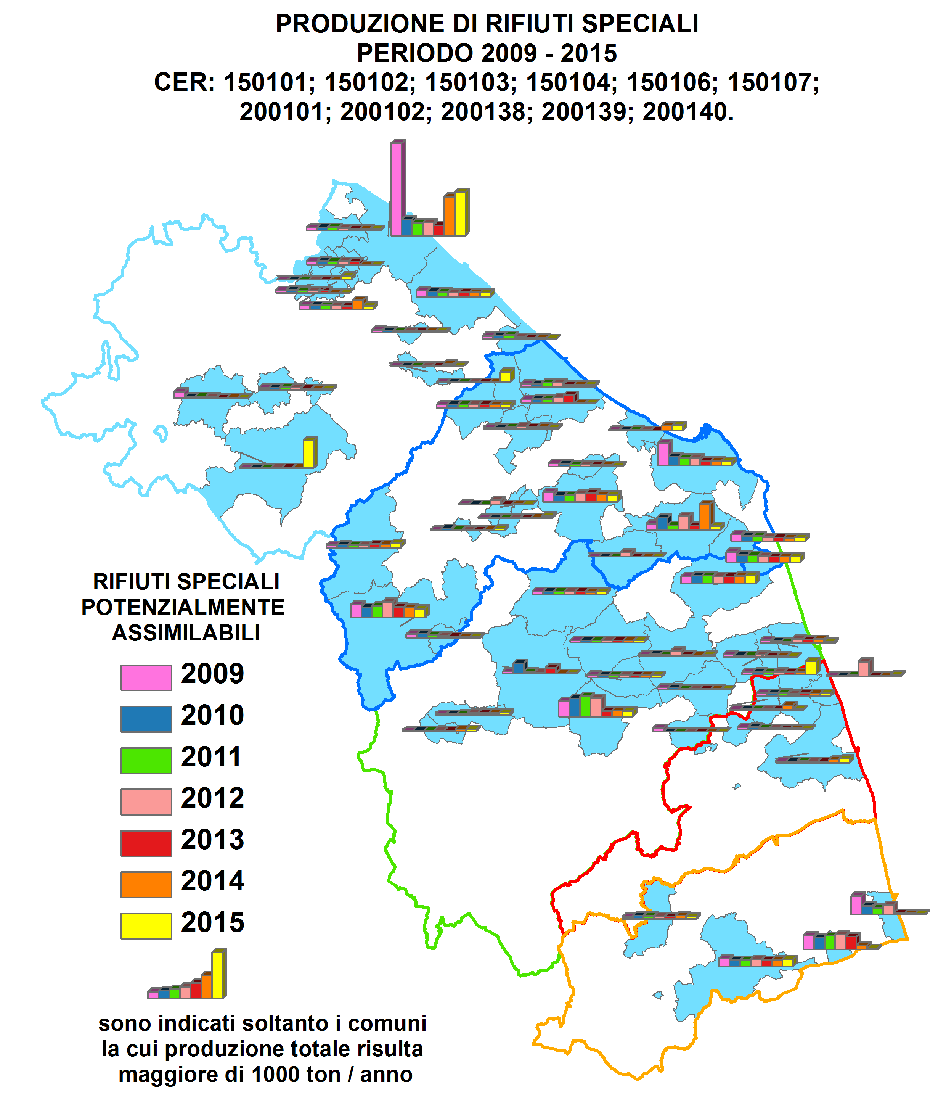
04/08/2016 Presentazione rapporto rifiuti Regione Marche
COMUNE | PROV | TON ASS ANNO 2015
Pesaro | PU | 22.104
Cagli | PU | 13.974
Montecosaro | MC | 6.477
Trecastelli | AN | 5.092
Fabriano | AN | 4.544
Recanati | MC | 4.101
Ascoli Piceno | AP | 3.664
Jesi | AN | 3.634
Tolentino | MC | 2.925
Loreto | AN | 2.851
Falconara Marittima | AN | 2.812
Fano | PU | 2.359
Sassoferrato | AN | 2.326
Ancona | AN | 2.110
Fermo | FM | 2.014

Slide 24
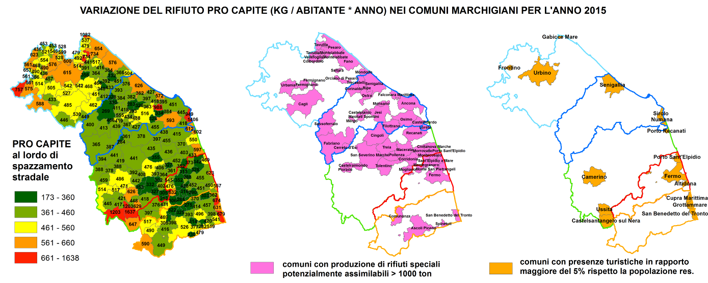
Pesaro
Cagli
Montecosaro
Trecastelli
Fabriano
Recanati
Ascoli Piceno
Jesi
Tolentino
Loreto
Falconara Marittima
Fano
Sassoferrato
Ancona
Fermo
Vallefoglia
Osimo
Castelfidardo
Montelabbate
Corinaldo
Sant'Elpidio a Mare
Comunanza
Cingoli
Maiolati Spontini
Castelraimondo
Pollenza
Senigallia
Porto Sant'Elpidio
Mergo
Pioraco
04/08/2016 Presentazione rapporto rifiuti Regione Marche

Slide 25
ANALISI MERCEOLOGICHE DEI RSU
Alcune applicazioni dell’utilizzo dei dati negli studi
della Regione Marche e di ARPAM
Calcolo della resa di intercettazione
Calcolo dello spreco alimentare pro capite
Studio in programma con Tetra Pak®
Studio sulla raccolta differenziata degli imballaggi
Calcolo dei RUB in ingresso alle discariche

Slide 26
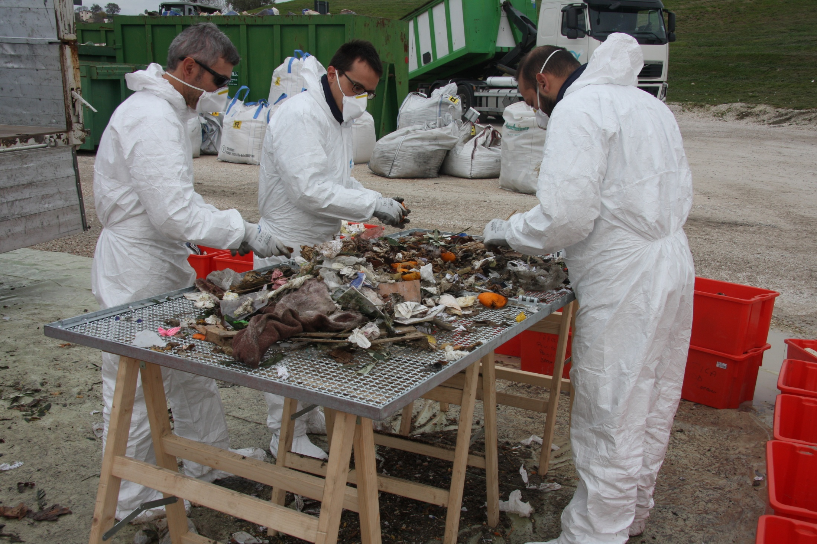
04/08/2016 Presentazione rapporto rifiuti Regione Marche

Slide 27
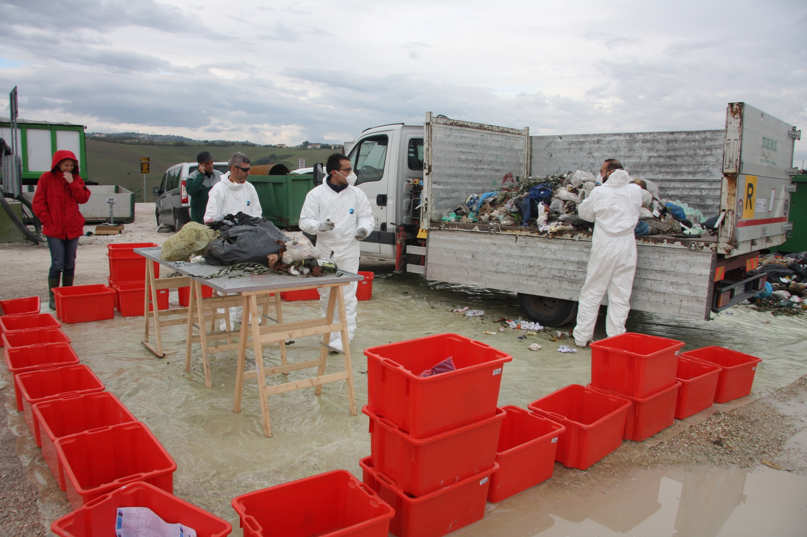
04/08/2016 Presentazione rapporto rifiuti Regione Marche

Slide 28
RESA di INTERCETTAZIONE
La resa di intercettazione è un parametro calcolato per ogni frazione merceologica raccolta in maniera differenziata;
è definita come il rapporto tra la quantità della frazione in esame raccolta in modo differenziato
(come somma della parte raccolta in monomateriale e la somma raccolta in modo multimateriale)
e la quantità totale della frazione in esame contenuta nel rifiuto complessivamente prodotto.
 | Q R.D.monomat + Q R.D.multimat
R.I. = | ----------------------------------------------- | %
 | Q. TOT

Slide 29
RESA di INTERCETTAZIONE
BACINO di CONFERIMENTO |  | % FRAZIONI MERCEOLOGICHE PRINCIPALI
bacino | GESTORE | CARTA% | CARTONE% | PLA_IMB% | LEGN_IMB% | VETRO% | IMB_MET% | ORGANICO% | VERDE%
01 | MARCHE MULTISERVIZI | 3,48 | 10,42 | 12,11 | 1,79 | 2,60 | 0,95 | 13,33 | 4,36
02 | MARCHE MULTISERVIZI | 4,94 | 8,44 | 15,57 | 0,48 | 0,00 | 0,75 | 13,10 | 23,78
03 | ASET | 2,81 | 9,03 | 15,49 | 0,17 | 2,30 | 1,18 | 6,38 | 2,22
04 | ASA CORINALDO | 18,78 | 5,77 | 18,53 | 0,07 | 0,55 | 1,96 | 9,58 | 3,10
05 | SOGENUS | 8,15 | 6,78 | 9,54 | 0,56 | 2,65 | 1,93 | 15,07 | 11,74
06 | COSMARI | 9,41 | 5,12 | 30,00 | 0,00 | 1,88 | 1,82 | 15,47 | 0,20
07 | FERMO ASITE | 5,89 | 1,03 | 22,10 | 0,00 | 0,74 | 0,49 | 6,01 | 3,81
08 | ASCOLI SERVIZI COM - SECIT | 5,70 | 2,87 | 22,43 | 0,00 | 3,76 | 1,22 | 27,39 | 7,17
% frazioni merceologiche derivate da ANALISI
 | RACCOLTE DIFFERENZIATE peso espresso in TON (codici CER 15.00.00 E 20.00.00) (TON)
bacino | CAR_15 | CAR_20 | PLA_15 | PLA_20 | LEG_15 | LEG_20 | VET_15 | VET_20 | MET_15 | MET_20 | MULTIMAT | ORGANICO | VERDE
01 | 5889 | 6915 | 4223 | 9 | 3544 | 4054 | 4378 | 0 | 253 | 267 | 508 | 8963 | 7533
02 | 1694 | 3770 | 2446 | 1 | 339 | 1742 | 2818 | 0 | 117 | 262 | 97 | 3563 | 2674
03 | 2913 | 6004 | 4397 | 71 | 27 | 2096 | 4136 | 833 | 533 | 380 | 4 | 13250 | 11512
04 | 540 | 14752 | 4015 | 110 | 103 | 2569 | 3001 | 6482 | 55 | 554 | 3495 | 24482 | 7418
05 | 2446 | 11218 | 4969 | 54 | 25 | 3498 | 1603 | 5317 | 221 | 652 | 3637 | 19746 | 10998
06 | 8005 | 12182 | 468 | 0 | 115 | 3410 | 10784 | 0 | 32 | 916 | 10008 | 45308 | 8324
07 | 3428 | 5566 | 3203 | 244 | 0 | 1266 | 4764 | 681 | 1 | 609 | 384 | 15985 | 4868
08 | 3568 | 7950 | 917 | 197 | 25 | 2164 | 1799 | 171 | 13 | 45 | 8418 | 18981 | 10377
 | 28482 | 68357 | 24638 | 686 | 4179 | 20800 | 33282 | 13484 | 1227 | 3685 | 26552 | 150276 | 63704
Raccolte differenziate suddivise per merceologia – raggruppamento BACINI

Slide 30
RESA di INTERCETTAZIONE
BACINO DI CONFERIMENTO |  | RSU INDIFFERENZIATI
bacino | GESTORE | RUINDIFF kg | Ton
01 | MARCHE MULTISERVIZI | 30.989.535 | 30.990
02 | MARCHE MULTISERVIZI | 23.930.199 | 23.930
03 | ASET | 15.769.842 | 15.770
04 | ASA CORINALDO | 38.824.406 | 38.824
05 | SOGENUS | 34.268.703 | 34.269
06 | COSMARI | 36.964.855 | 36.965
07 | ASITE | 28.767.050 | 28.767
08 | ECOIMPIANTI | 45.209.319 | 45.209
Ton RSU smaltite in ogni bacino (discarica o TMB )
 | STIMA DEI QUANTITATIVI DI MATERIALE RECUPERABILE SFUGGITO ALLE RACC DIFF E SMALTITO IN DISCARICA (TON)
bacino | CARTA_SMALT_DISCARICA | PLA_SMALT_DISCARICA | LEGNO_SMALT_DISCARICA | VETRO_SMALT_DISCARICA | MET_SMALT_DISCARICA | ORGANICO_SMALT_DISCARICA | VERDE_SMALT_DISCARICA
01 | 4307 | 4587 | 554 | 807 | 457 | 4132 | 1351
02 | 3200 | 4686 | 217 | 0 | 228 | 3135 | 5691
03 | 1867 | 3000 | 74 | 362 | 201 | 1006 | 350
04 | 9530 | 7682 | 28 | 212 | 760 | 3721 | 1204
05 | 5114 | 3818 | 192 | 908 | 803 | 5165 | 4024
06 | 5373 | 11515 | 0 | 694 | 1038 | 5717 | 74
07 | 1990 | 6811 | 0 | 212 | 141 | 1728 | 1096
08 | 3876 | 10318 | 2407 | 1700 | 624 | 12383 | 3241
 | 35256 | 52416 | 3472 | 4896 | 4253 | 36987 | 17029
Ton frazioni merceologiche presumibilmente conferite in discarica - STIMA

Slide 31
RESA di INTERCETTAZIONE
 | RESA DI INTERCETTAZIONE
bacino | RESA_CARTA | RESA_IMB_PLA | RESA_LEGNO | RESA_VETRO | RESA_METALLI | RESA_ORGANICO | RESA_VERDE
01 | 75 | 48 | 93 | 84 | 53 | 68 | 85
02 | 63 | 34 | 91 | 100 | 62 | 53 | 32
03 | 83 | 60 | 97 | 93 | 82 | 93 | 97
04 | 62 | 35 | 99 | 98 | 45 | 87 | 86
05 | 73 | 57 | 95 | 88 | 52 | 79 | 73
06 | 79 | 4 | 100 | 94 | 48 | 89 | 99
07 | 82 | 34 | 100 | 96 | 81 | 90 | 82
08 | 75 | 10 | 48 | 54 | 9 | 61 | 76
valori espressi in percentuale – calcolo RD
RESA DI INTERCETTAZIONE CON MULTIMATERIALE
CARTA | PLASTICA | LEGNO | VETRO | METALLI | ORGANICO | VERDE
75 | 50 | 93 | 84 | 54 | 68 | 85
63 | 35 | 91 | 100 | 63 | 53 | 32
83 | 60 | 97 | 93 | 82 | 93 | 97
63 | 39 | 99 | 98 | 51 | 87 | 86
74 | 60 | 95 | 88 | 57 | 79 | 73
79 | 40 | 100 | 94 | 61 | 89 | 99
82 | 34 | 100 | 96 | 82 | 90 | 82
75 | 40 | 48 | 59 | 58 | 61 | 76
valori espressi in percentuale – calcolo RD con MULTIMATERIALE

Slide 32
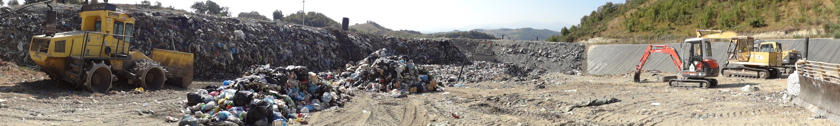
04/08/2016 Presentazione rapporto rifiuti Regione Marche
Grazie.
Tutti gli uditori intervenuti
DTS – DG – DDPP ARPAM
Regione Marche (Patrizia, Paola, Angelo & Francesca)
Legambiente (Andrea & Francesca)
CONAI ed i consorzi
Gestori
SOPRATTUTTO
I tecnici dei comuni e delle aziende
Laura Baldassari
Maria Gabriella Garbuglia
Università di Bologna – Chimica per i materiali e l’ambiente

